Slide 1
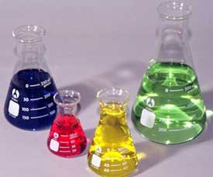
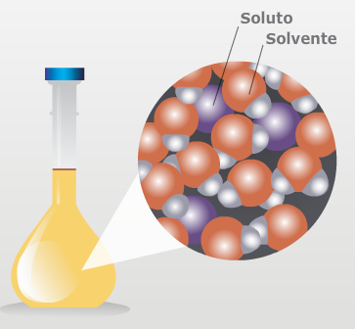
SOLUCIONES
Unidades de concentración
Preparación de Soluciones por dilución
Valoración o titulación (ácido-base)

Slide 2
Unidades de concentración
La concentración de una disolución es la cantidad de soluto presente en una determinada cantidad de una disolución.
Porcentaje
Masa de soluto (g)
% en m/m =
x 100%
masa de solución (g)
Masa de soluto (g)
% en m/v =
x 100%
Volumen de solución (mL)
Volumen de soluto (mL)
% en v/v =
x 100%
Volumen de solución (mL)
Fracción molar (X)
Moles de A
X_{A} =
Suma de moles de todos los componentes

Slide 3
Unidades de concentración
Molaridad (M)
Moles de soluto
M =
Litros de disolución
Molalidad (m)
Moles de soluto
m =
Masa de disolvente (kg)
% Molar = %X = X • 100%

Slide 4
Preparación de Soluciones
Para preparar soluciones, se pueden seguir tres
procedimientos:
Pesada de un soluto sólido
Dilución de una solución concentrada
Mezcla de dos soluciones

Slide 5
Preparación de Soluciones
Los materiales de uso común para el manejo de reactivos en un laboratorio de química en la preparación de soluciones, pueden clasificarse de la siguiente manera:
http://medusa.unimet.edu.ve/quimica/fbqi01/labqui/b1preparaciondesoluciones.doc

Slide 6
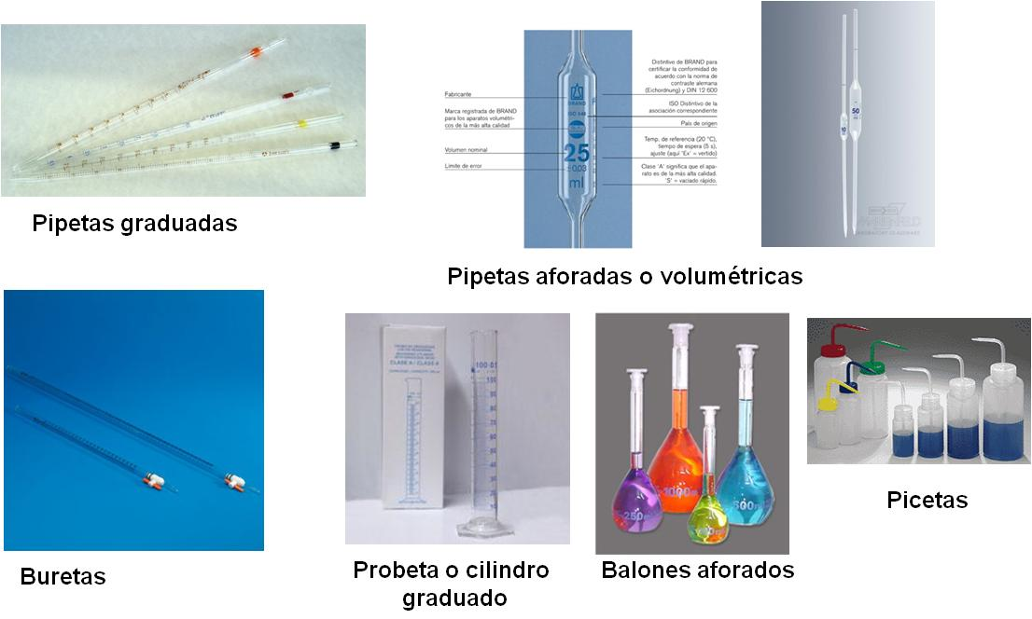
Instrumentos del laboratorio

Slide 7
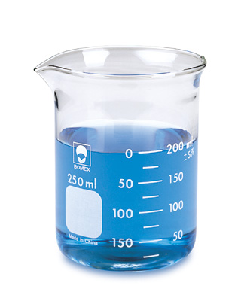
Instrumentos del laboratorio
Beaker o vaso de
precipitado
Fiola o Erlenmeyer

Slide 8

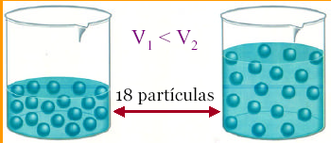
Preparación de soluciones
b) Por dilución de una solución de mayor concentración
Dilución: Obtención de una solución
de menor concentración a partir de
una de mayor concentración.
Se cumple:
Nº de moles antes de diluir = Nº de moles después de diluir
Como Nº de moles= M*V , entonces:

Slide 9
FACTOR DE DILUCIÓN
A partir de la ecuación básica de dilución:
M soln.conc. x V soln. conc. = M soln.dil. x V soln.dil.
Reordenando la ecuación anterior, colocando las molaridades a un lado de la ecuación y los volúmenes al otro lado:
M soln.conc. / M soln. dil. = V soln.dil. / V soln. conc = F.D.
Donde F.D. es el factor de dilución
Ejemplo: Si nos dicen que se tiene una soln. concentrada con una M = 2,0 M y nos dicen que se diluyó en un factor de 2, esto significa que la concentración de la soln. diluida será 1,0 M.
Mc/Md = F.D. => Md = Mc / F.D. = 2,0 M / 2 = 1,0 M

Slide 10
Tipos de Reacciones
Metátesis: No hay cambio en el estado de oxidación. Cambio de ‘‘compañero’’.
Formación de precipitado.
Formación de gases de baja solubilidad en agua.
Neutralización ácido-base.
Redox: Hay cambio en el estado de oxidación.
Desplazamiento.
Descomposición.
Combinación.
Desproporción.

Slide 11
TIPOS DE REACCIONES
Reacciones de Metátesis: (Cambio de Compañero)
Neutralización:
HCl (ac) + NaOH (ac) NaCl (ac) + H₂O (l)
(Ec. molecular balanceada)
Ácidos fuertes y bases fuertes son solubles en agua y se ionizan:
H⁺ (ac) + Cl⁻¹(ac) + Na⁺¹(ac) + OH⁻ (ac) → Na⁺¹(ac) + Cl⁻¹(ac) + H₂O (l)
(Ec. Iónica completa)
H⁺ (ac) + OH⁻ (ac) H₂O (l)
(Ec. Iónica neta)

Slide 12
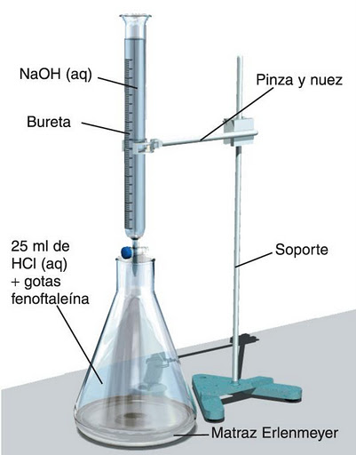
Titulación-Valoración: Estequiometría
Una valoración o una titulación es un procedimiento analítico donde se lleva a cabo una reacción química, mediante la adición cuidadosamente controlada de una disolución a otra. La valoración se detiene en el punto en que ambos reactivos han reaccionado completamente, condición que se conoce como “punto de equivalencia”. En este punto hay cantidades estequiometricamente equivalentes de ambos reactantes.

Slide 13
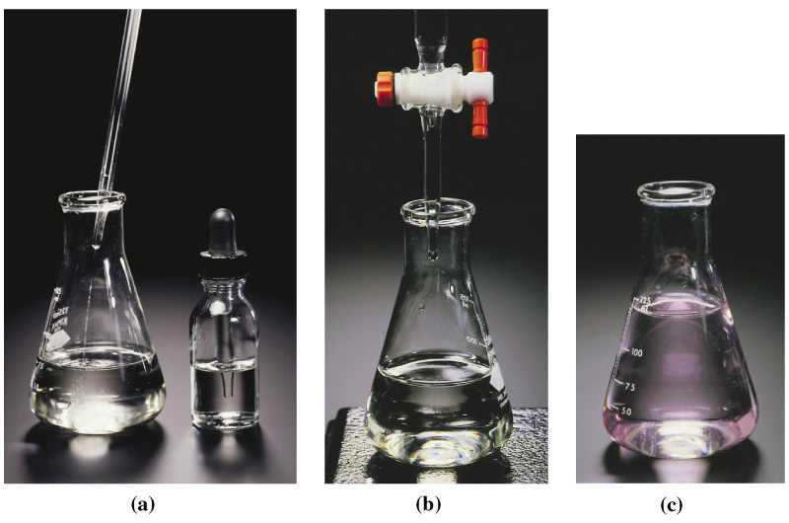
Titulación-Valoración
Ácido-Base
Punto de equivalencia Concepto teórico
Punto Final Experimental
Cambio físico observable
mediante la presencia de
Una sustancia que permita
su visualización ( Indicador)

Slide 14
Titulación-Valoración
Ácido-Base
El indicador ácido-base, se escoge de manera tal que la diferencia entre el punto de equivalencia y el final sean mínimas.
Los indicadores ácido-base son generalmente compuestos orgánicos de naturaleza compleja y dependiendo del pH del medio tienen un color diferente.

Slide 15
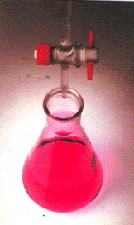
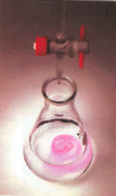
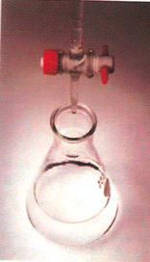
Cambio en apariencia de una solución ácida que contiene fenolftaleína cuando se le agrega la solución de base.
Ácida
Básica
Punto final

